Slide 1
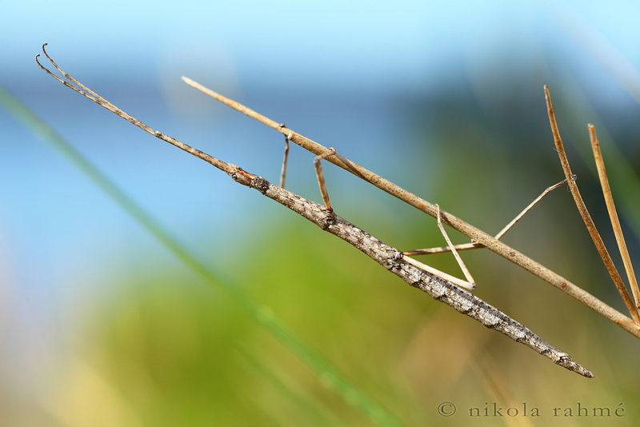

AS LIDEIRAS DE ROQUE
bechos pau
Mon Daporta
COUSIÑAS FEITAS NA CASA

Slide 2
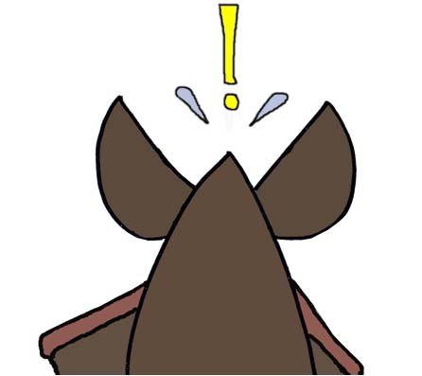
Vaia sorpresa levou Roque cando, indo de paseo,
se atopou con aquelo...

Slide 3
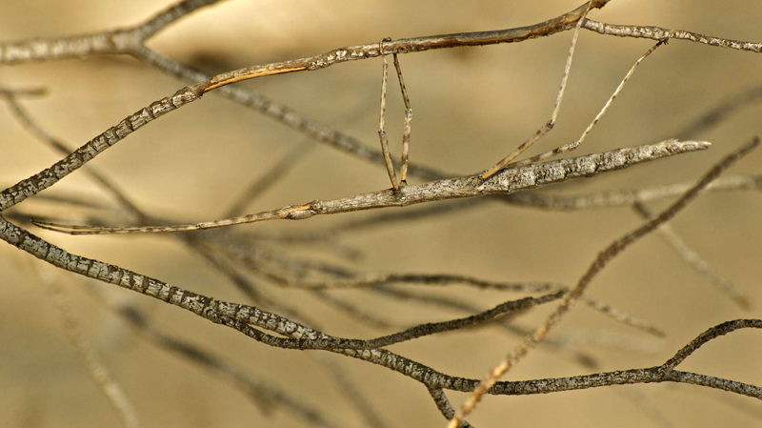
era un pau, ou era un becho?!!

Slide 4
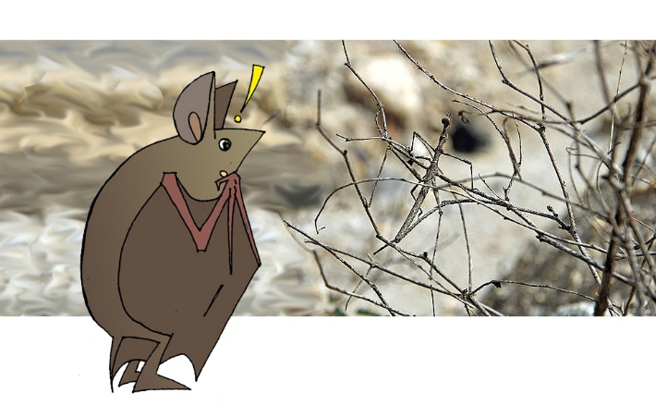
Disimulaba tan ben... que case era velo e non velo.
Tiña forma de pau e cor de pau, e estaba talmente quedo.

Slide 5
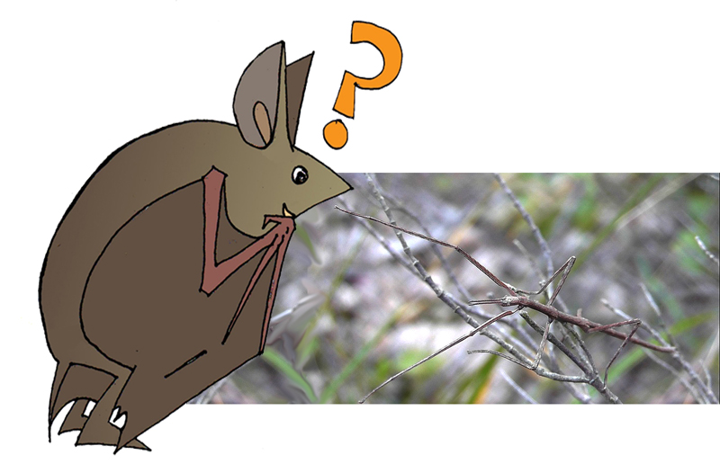
E alí botou un bo anaco gozando do descubrimento
e enchéndose de preguntas sobre o becho e o suceso.

Slide 6
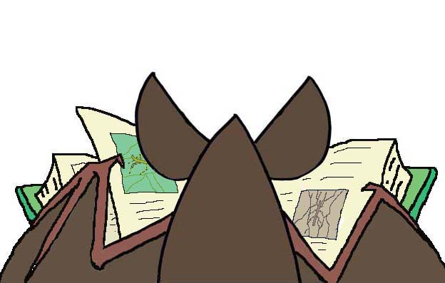
Sabía deles polos libros, mais nunca os vira de preto

Slide 7

Logo quixo saber máis...

Slide 8
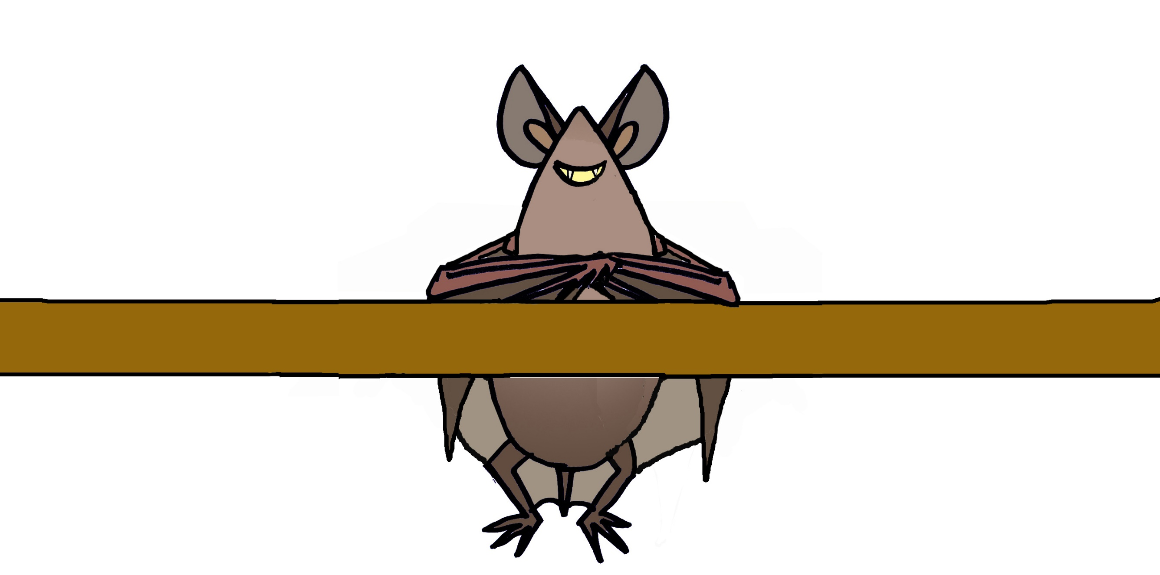
e meteuse neste enredo.

Slide 9
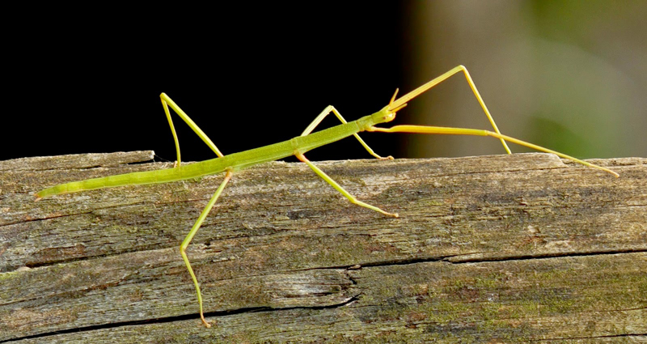









becho pau
insecto palo
makil insektua
cavall de garrot
bicho-pau
stick insect
phasme
gespenstschrecken
insetto stecco

Slide 10
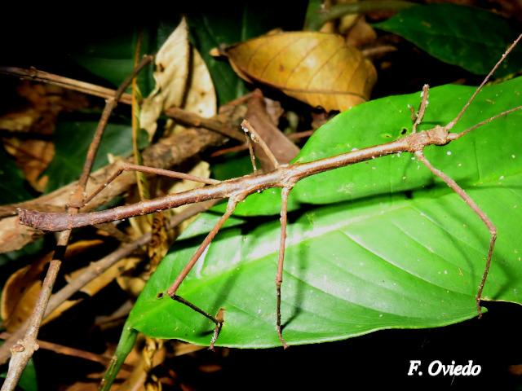
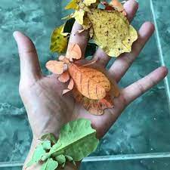

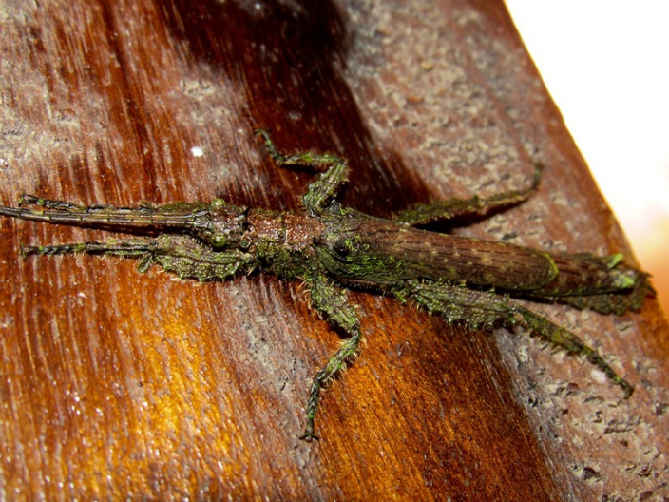
Os bechos pau son insectos do orde dos fásmidos (Phasmida ou Phasmatodea), do que tamén fan parte os bechos folla e outros, que teñen características semellantes mais diferentes estruturas corporais:
os bechos pau teñen corpos longos, cilíndricos, e poden ter ou non ter ás.
os bechos folla teñen os corpos aplanados dorsoventralmente, con ás e con expansións laminares nas patas;
outros fásmidos teñen corpos robustos e, en moitas ocasións, protuberancias.

Slide 11
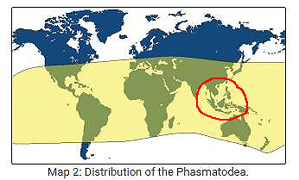
Mapa coa distribución dos bechos pau no mundo.
A maior parte das especies atópanse entre os Trópicos, onde as temperaturas e a humidade son altas.
A rexión Indomalaia acolle case o 50 % das especies do planeta.

Slide 12
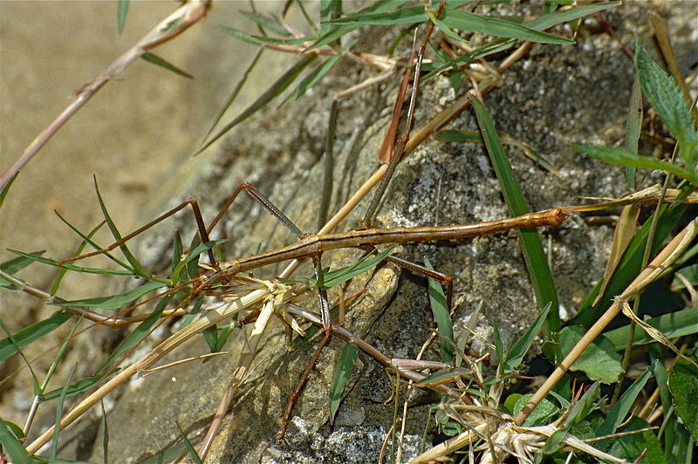
Non son doados de ver porque maiormente son animais crípticos, de cores verdes, castañas claras ou grises; que se camuflan ben no medio no que se desenvolven.
Viven nas árbores e nos matos dos que se alimentan, e adoitan estar activos pola noite.

Slide 13
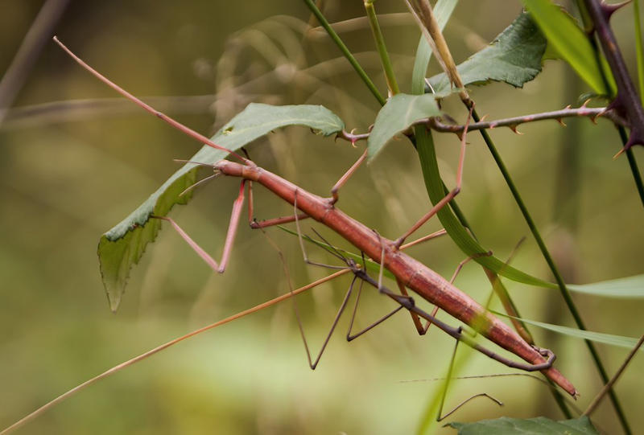
As femias son sempre máis grandes ca os machos.
Pódense reproducir sexualmente e/ou por partenoxénese. Hai especies ás que non se lle coñecen machos.

Slide 14
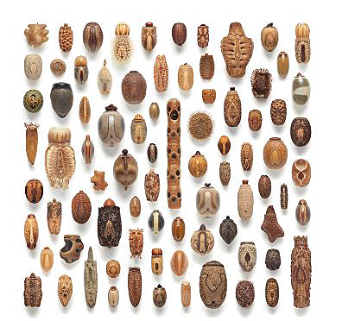
Poñen ovos de formas curiosas que, segundo as especies, deixan polo chan, enterran, ou apegan ás plantas nas que viven.
Algúns ovos de fásmidos

Slide 15
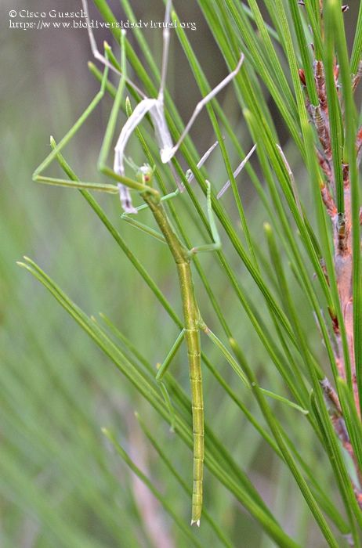
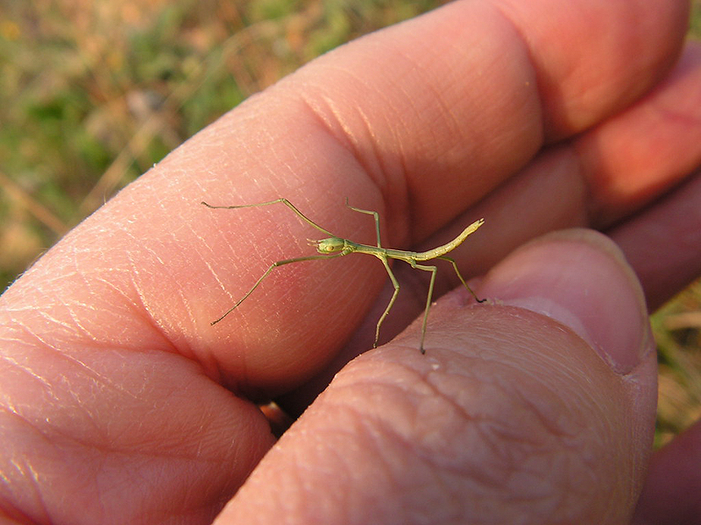
Os inmaturos (ninfas) son semellantes aos adultos. Para completar o desenvolvemento fan de 5 a 7 mudas (as femias fan máis mudas ca os machos).
Exemplar que acaba de mudar (arriba, de cor branca, a “pel” que acaba de deixar)

Slide 16
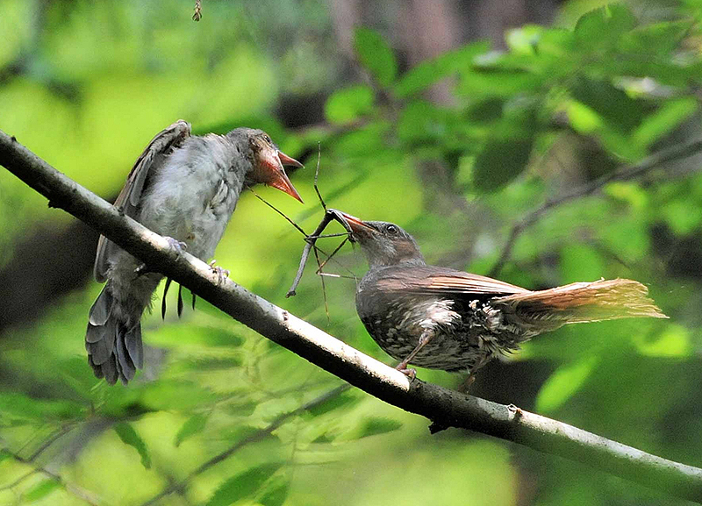
A lonxevidade, que varía segundo as especies, está entre uns meses e máis de un ano. Ainda que moitos son víctimas dos predadores.
Ave alimentando á súa cría cun becho pau.

Slide 17
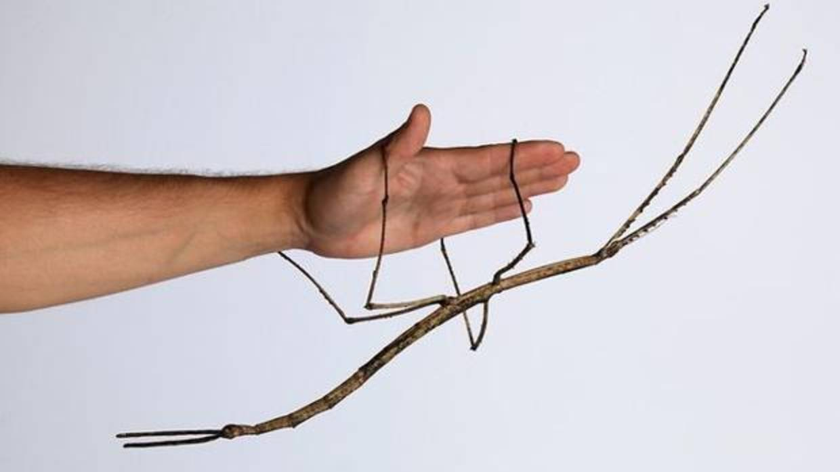
O insecto mais longo que se coñece é um becho pau.
En maio do 2016, descubriuse na China un exemplar de Phryganistria chinensis zhao, que superou os 62 cm.

Slide 18
Coñécense máis de 3.000 especies, de case 500 xéneros, agrupadas en 13 familias.
As cifras son orientativas porque traballos recentes están sacando á luz un grande número de especies novas
Agathemeridae
Timematidae
Diapheromeridae
Phasmatidea
Aschiphasmatidae
Damasippoidida
Prisopodidae
Anisacanthidae
Bacillidae
Heteropterygidae
Phylliidae
Heteronemiidae
Pseudophasmatidae

Slide 19
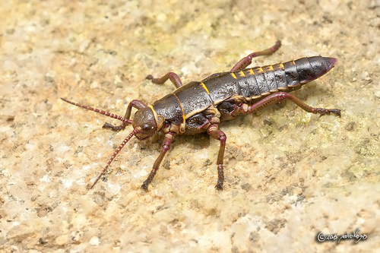
Agathemeridae. Familia cun único xénero (Agathemera), que contén 8 especies que se distribúen por América do Sur, incluíndo a Arxentina, Chile, e o sur de Bolivia.
Exemplar de Agathemera crassa.

Slide 20
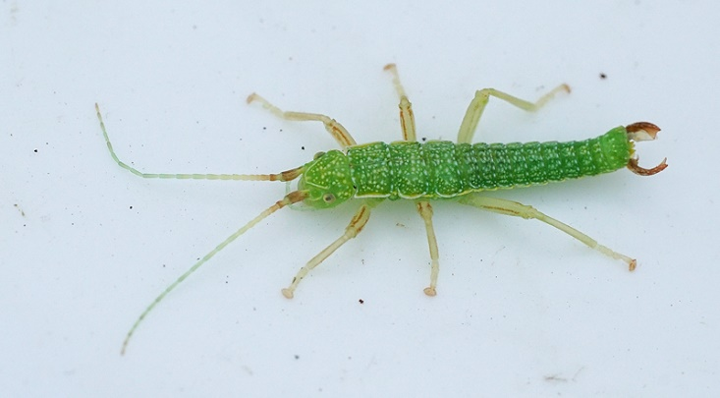
Timematidae. Familia formada por un único xénero (Timema) que acolle 21 especies nativas do oeste dos Estados Unidos.
Timema californicum

Slide 21
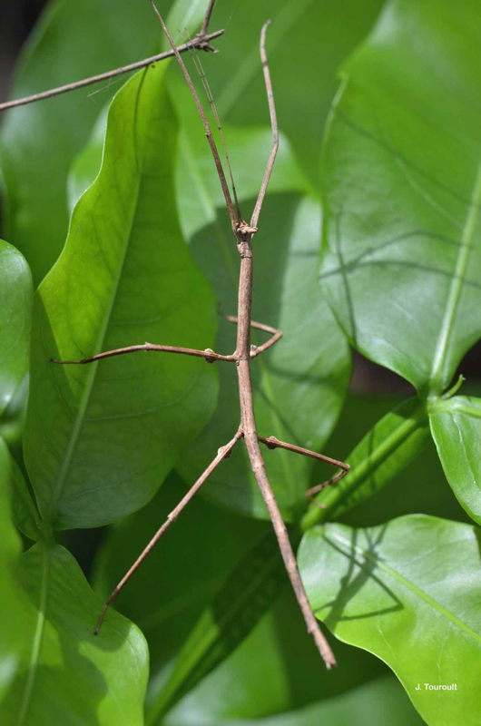
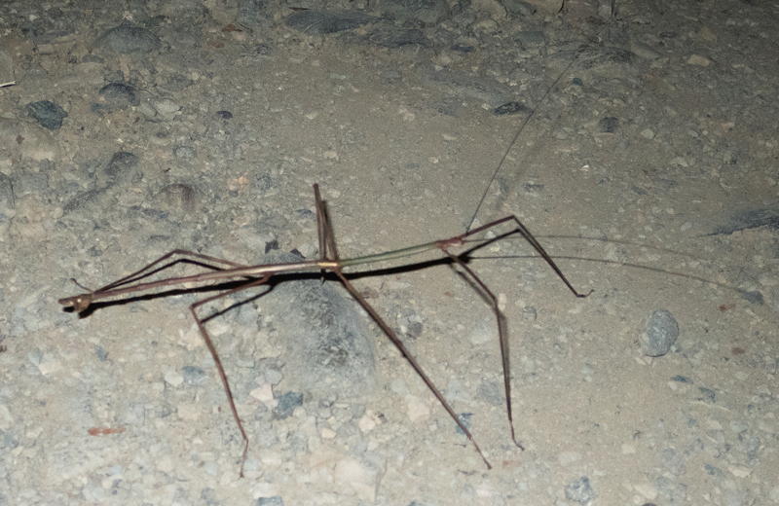
Diapheromeridae. Familia formada por 166 xéneros, con máis de 900 especies, que se atopan por todos os continentes.
Phanocles costarricensis. Os machos miden entre 10 e 12 cm e as femias acadan os 20 cm.
Paraphanocles keratosqueleton Pode acadar 30 cm de longo.

Slide 22
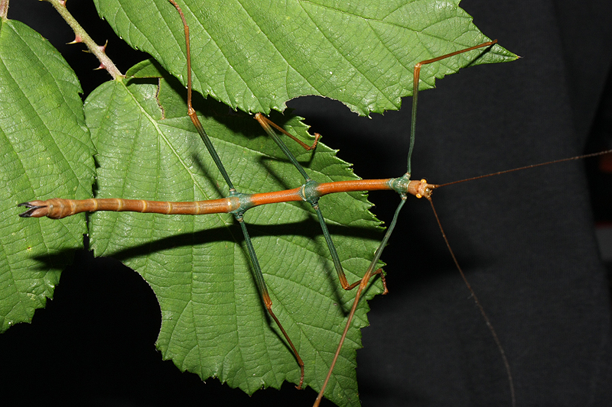
Phasmatidea. Familia formada por uns 200 xéneros, que acollen máis de 1.500 especies, que se atopan por Asia, África, América e Oceanía
Lonchodes philipinicus. Miden entre 9 e 12 cm

Slide 23
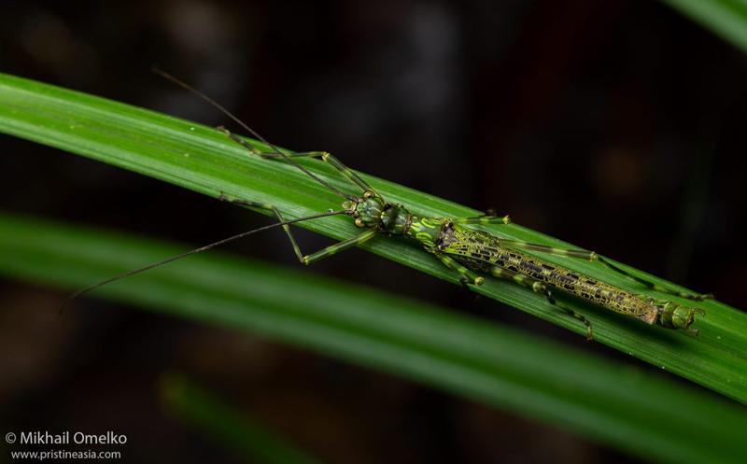
Aschiphasmatidae. Familia formada por 20 xéneros, que acollen 96 especies, da rexión indomalaia
Aschiphasma annulipes

Slide 24
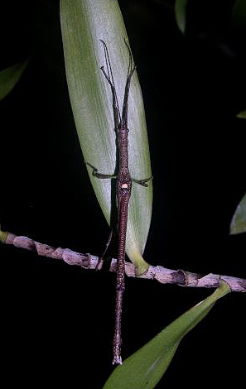
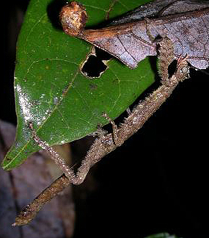
Damasippoidida. Familia formada por dous xéneros que acollen 6 especies propias de Madagascar.
Damasippoides nos bosques húmidos do centro e do leste
Pseudoleosthenes
Damasippoides erytropus.
Pseudoleosthenes irregularis

Slide 25
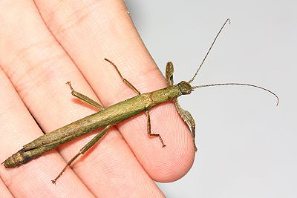
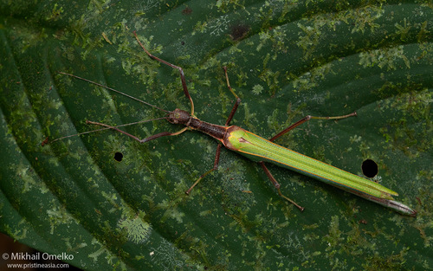
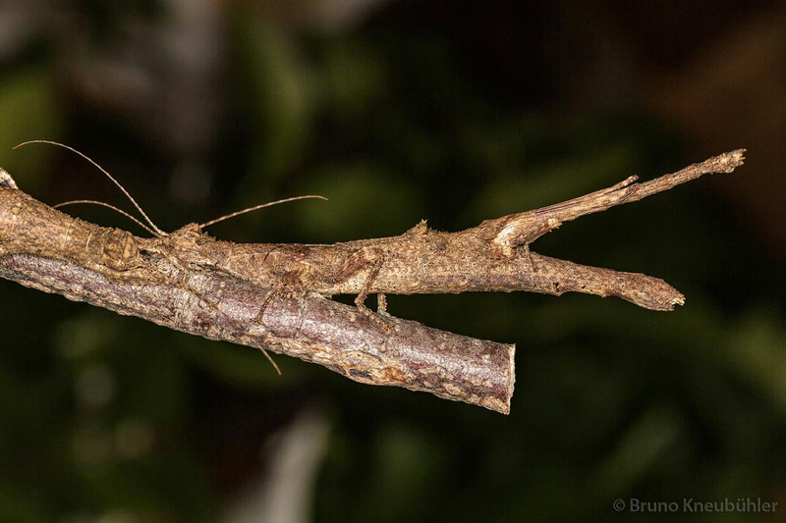
Prisopodidae. Familia formada por 5 xéneros que acollen 50 especies, que se distribúen por América Central e América do Sur, Sur de África, a India, Indochina e Malesia (illas do sueste de Asia)
Dinelytron sp. Brasil
Korinnis errans, do sueste de Asia
Paraprisopus antillarum. Das illas do Caribe

Slide 26
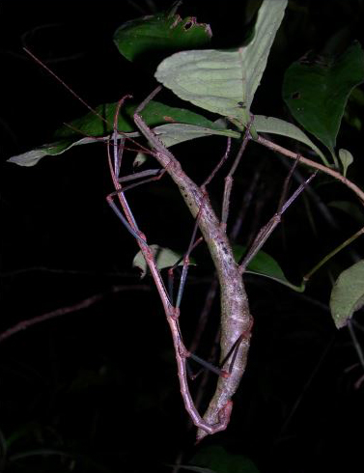
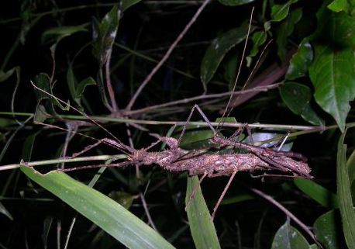
Anisacanthidae está formada por 10 xéneros que acollen 33 especies, endémicas de Madagascar onde se atopan, maiormente, nos bosques húmidos do leste.
Parectatosoma echinus
Leiophasma modestum

Slide 27
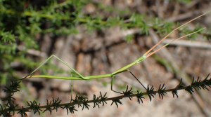
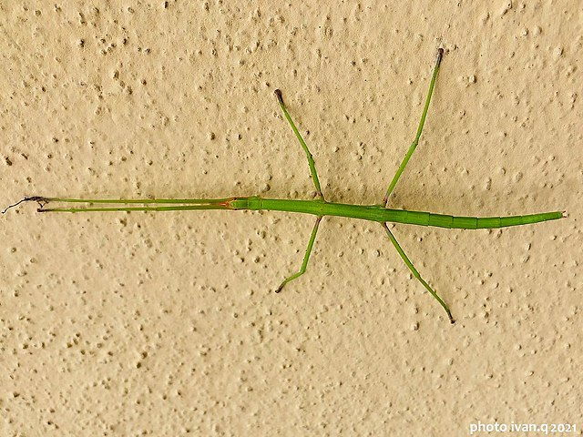
Bacillidae está formada por 19 xéneros que acollen 65 especies de Europa e África
Macynia labiata Sudáfrica
Bacillus rossius. Sur de Europa

Slide 28
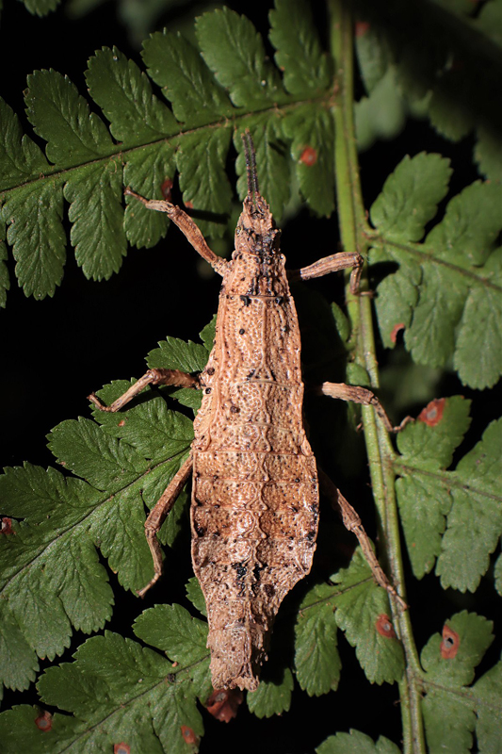
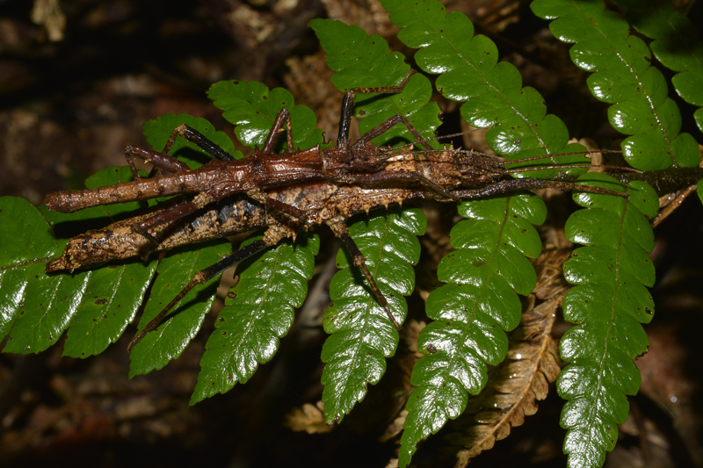
Heteropterygidae. Familia formada por 27 xéneros e arredor de 130 especies, do sur e sueste de Asia, e de Australia.
Tisamenus serratorius, de Filipinas
Planispectrum hongkongense. De Hong Kong.
Non se coñecen machos desta especie.

Slide 29
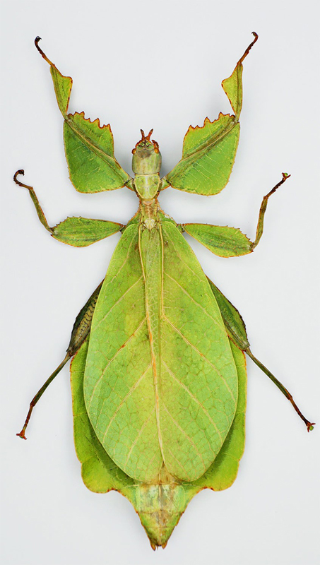
Phylliidae. Esta familia acolle aos fásmidos con forma de folla. Está constituída por 10 xéneros, que reúnen 103 especies, do sur e do sueste de Asia, e de Australia.
Phyllium celebicum,
de Indonesia

Slide 30
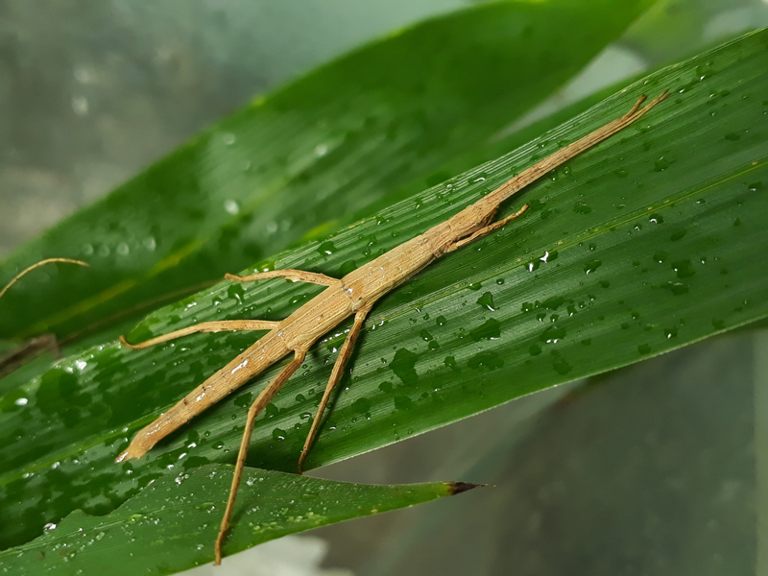
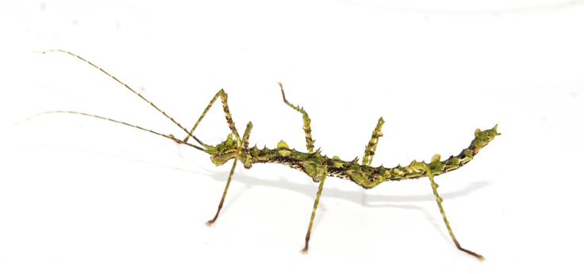
Heteronemiidae. Familia formada por 14 xéneros, que acollen unhas 80 especies, de América, África e Madagascar
Pygirhynchus vigilans
Ceroys saevisimus

Slide 31
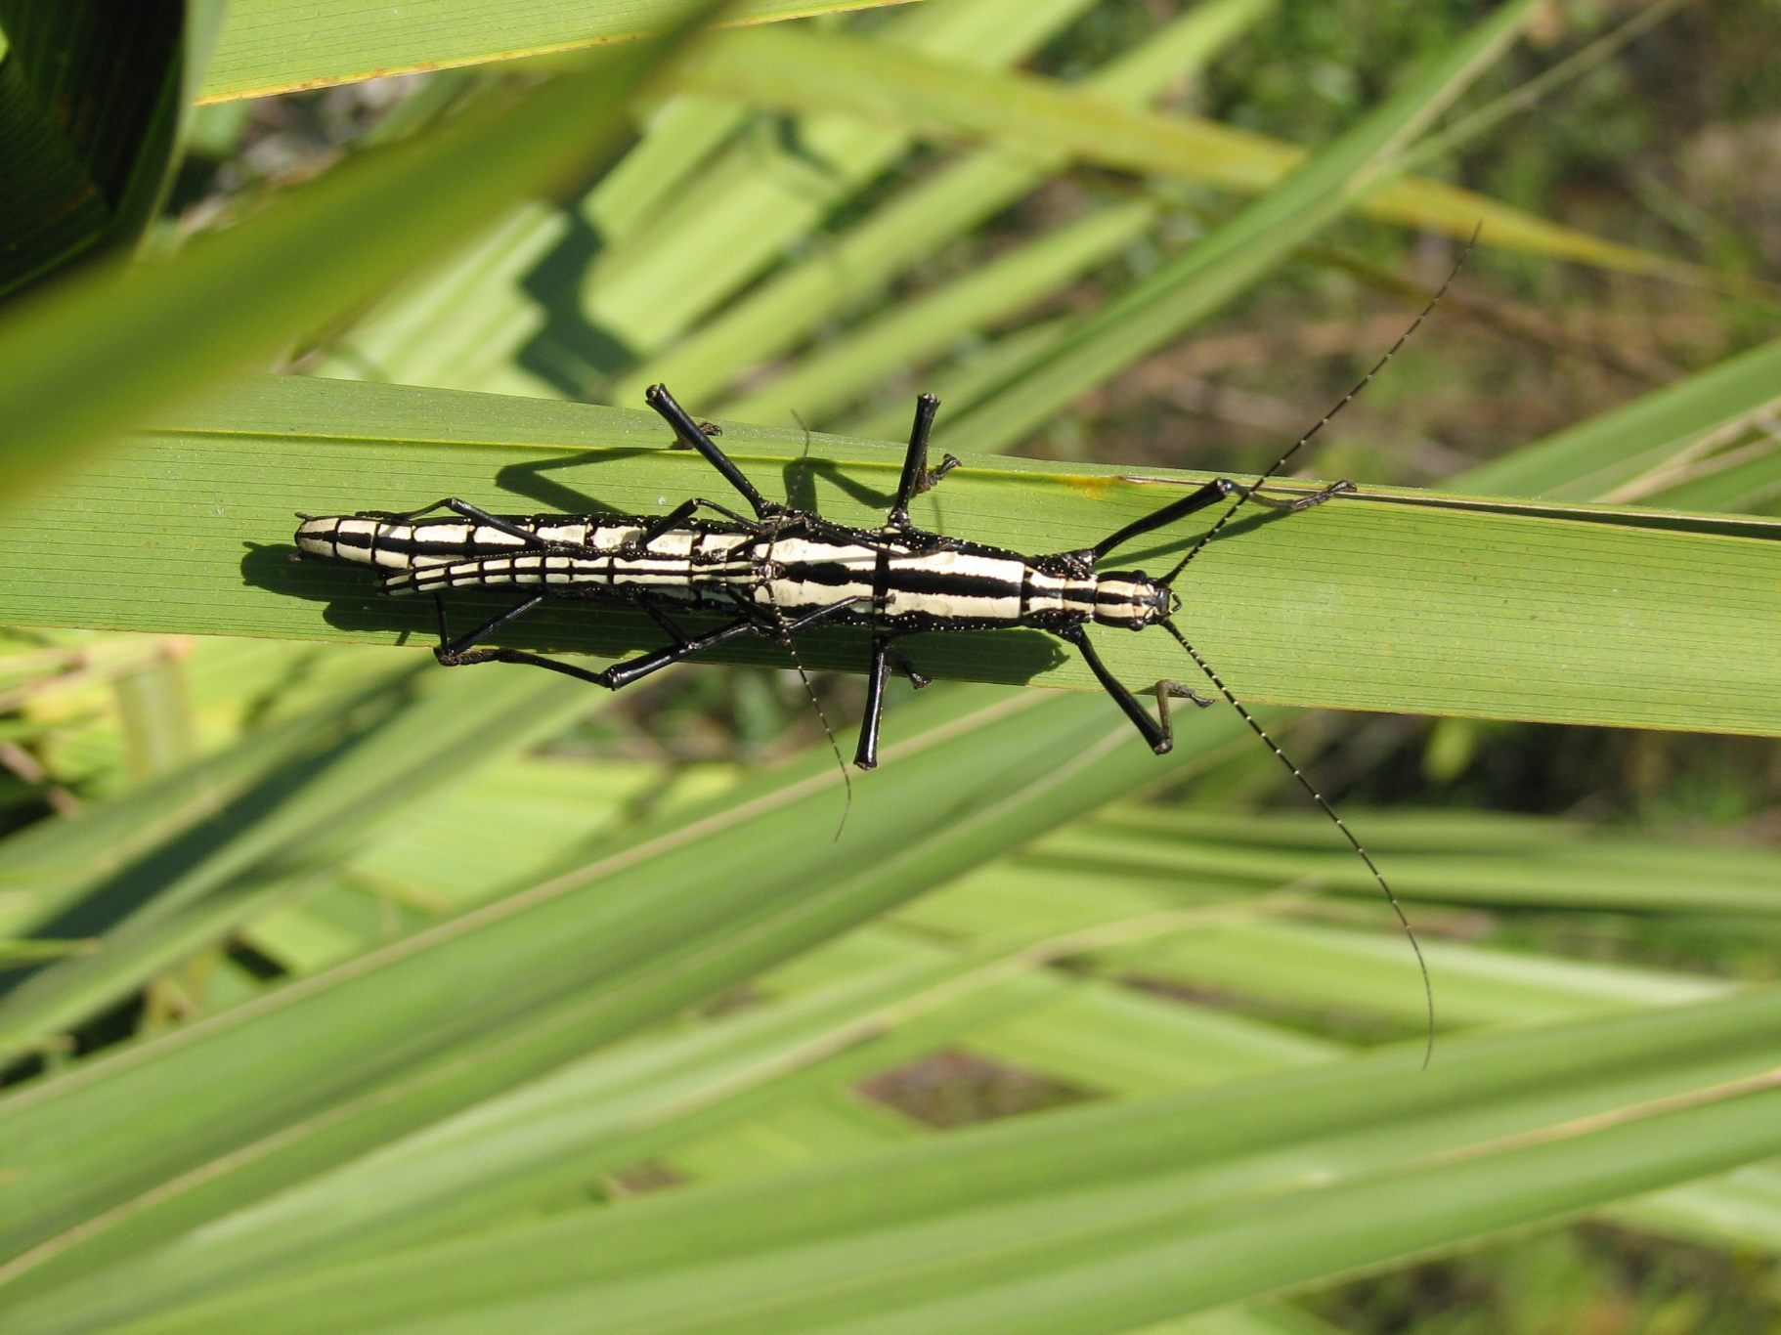
Pseudophasmatidae. Familia formada por 47 xéneros, que acollen máis de 300 especies, de América, África, Europa, Asia e Oceanía.
Anisomorpha buprestoides

Slide 32
En Europa coñécense unhas 17 especies de bechos pau e hai algunhas outras introducidas, (un par de especies do xénero Acanthoxyla, orixinarias de Nova Zelandia, están presentes no sur de Inglaterra).
Na Península Ibérica coñécense, actualmente, 13 especies e subespecies, case todas descubertas recentemente, e delas, nove (sete especies e dúas subespecies) son endémicas. De algunhas so se coñecen unha ou dúas localizacións.
Todos os bechos pau ibéricos son de ciclo anual, e so se atopan desde finais da primavera até o outono,

Slide 33
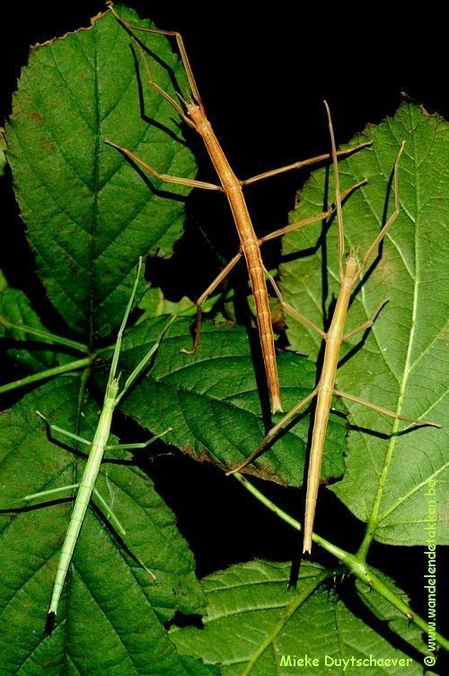
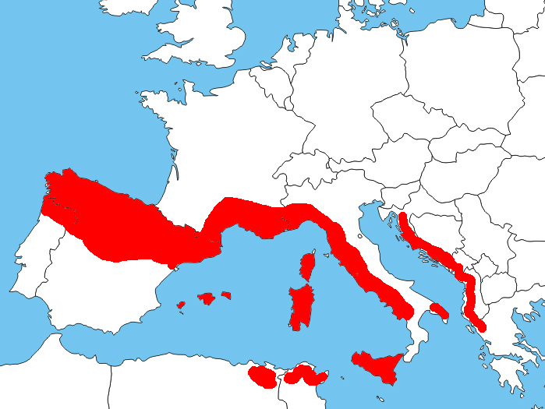
Bacillus rossius. Vive nos países do oeste do Mediterráneo (España, Portugal, o sur de Francia, Italia e o Magreb, con algunhas localizacións nos Balcáns). As femias poden chegar aos 12 cm de longo, incluídas as patas, mentres que os machos non acadan os 7 cm.
Aliméntase de follas de abeleira, silva, maceira, roseira,...
Reprodúcese sexualmente ou por partenoxénese. A femia pon os ovos, que deixa caer ao chan, en pequenas cantidades ao longo do verán.
Vense na primavera e no verán.
Subespecies:
B. r. catalauniae, de España.
B. r. lobipes, da Cabilia (o norte de Alxeria).
B. r. medeae, do noroeste de Alxeria.
B. r. montalentii, de Alxeria (A Cabilia).
B. r. redtenbacheri, do sur de Italia, Sardeña,
Croacia, Albania e Grecia.
B. r. rossius, de Francia, Córsega,
norte de Italia e Sardeña.
B. r. tripolitanus, de Tunisia.
B. r. tripolitanus, do nordeste de Alxeria.

Slide 34
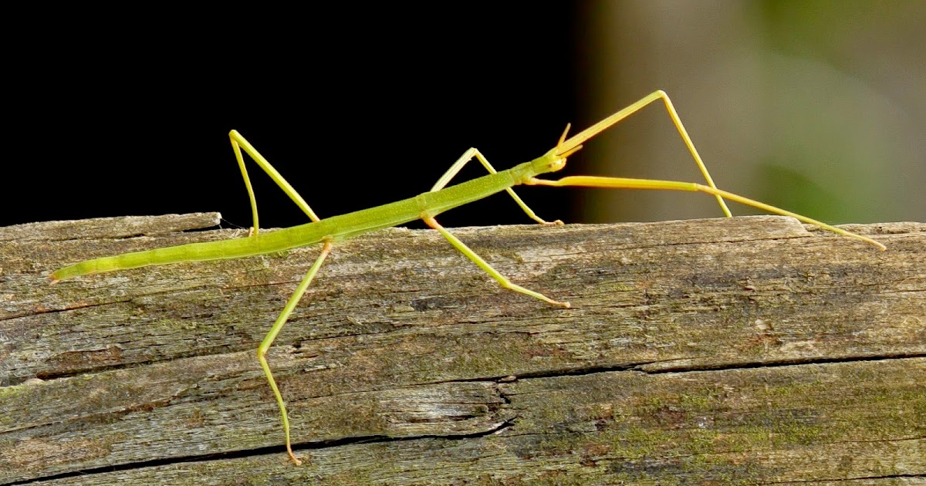
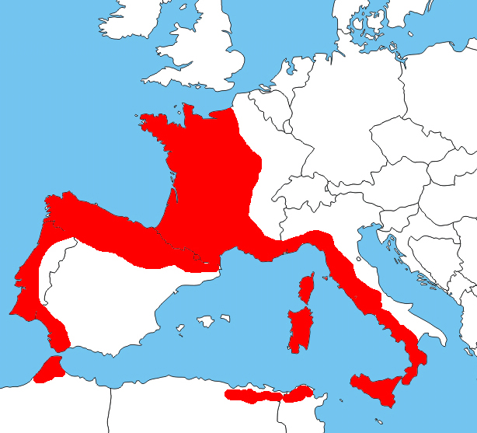
Clonopsis gallica. Atópase en España, Portugal, Francia, e Italia, incluídas as illas do Mediterráneo, e en puntos do norte de África, en bosques, matos e hortas. Aliméntase de follas e pétalos de varias plantas, con preferencia de rosaceas.
As femias miden uns 7 cm. Non se coñecen machos.
Reprodúcense por partenoxénese

Slide 35
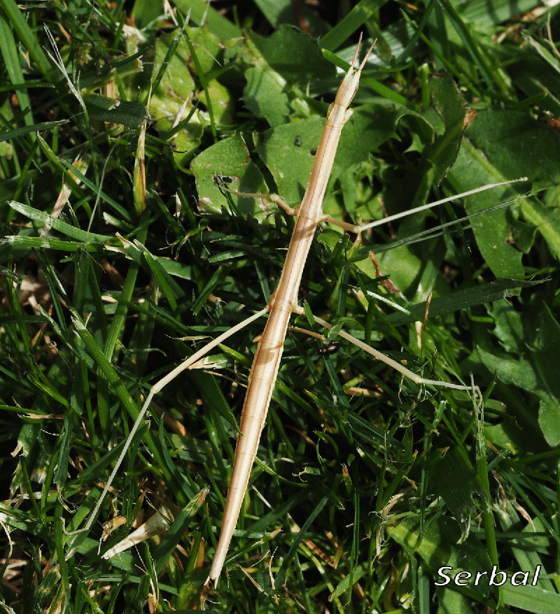
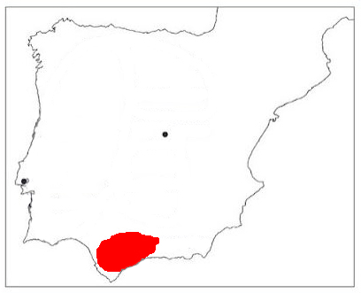
Leptynia annaepaulae (2012). Atópase en matos secos do sur de España. Mide entre 4 e 5,5 cm. As femias distínguense por seren de cor canela cun ton rosado

Slide 36
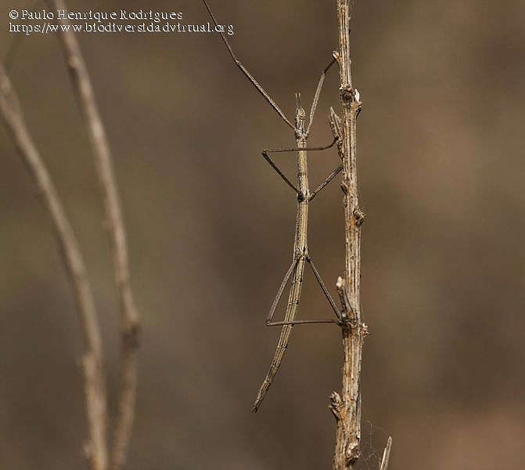
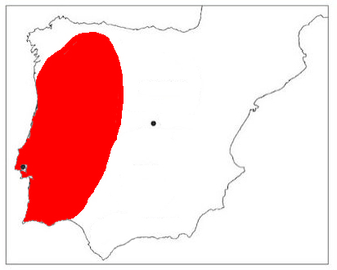
Leptynia attenuata. Atópase no oeste da Península Ibérica.
Mide entre 4 e 6 cm.
Subespecies:
L. a. algarbica, da contorna do Algarve, Portugal.
L. a. iberica, da serra da Estrela (Portugal) e do oeste de España
L. a. attenuata, de Guarda (Portugal) e do oeste de España.

Slide 37
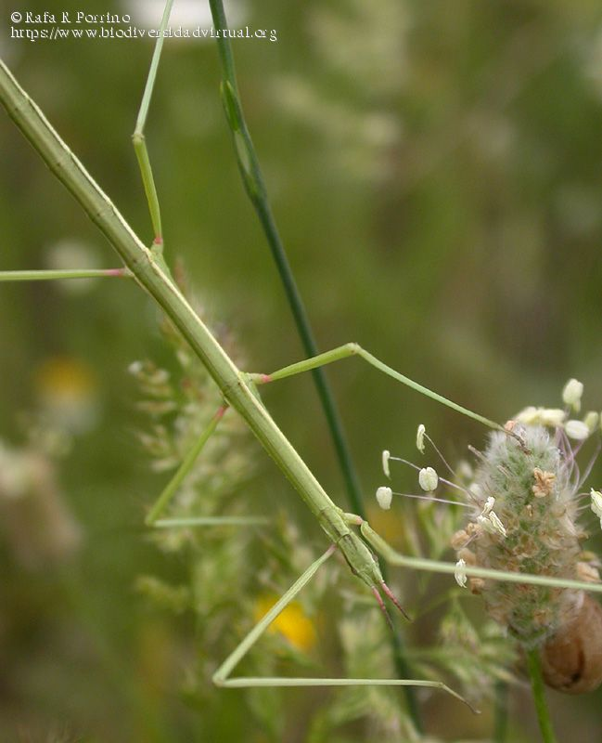
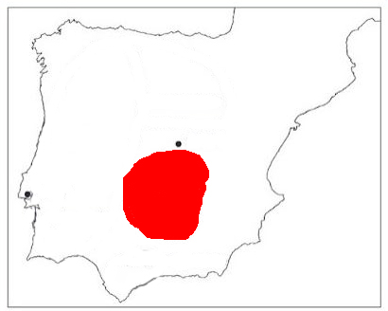
Leptynia caprai (1996). Atópase en matos do centro-sur de España

Slide 38


Leptynia montana (1996). Atópase en matos do centro-norte de España

Slide 39



Pijnackeria hispanica. Atópase en matos do centro sur de España. Mide entre 5 e 6 cm de longo. Enterra os ovos en pequenos grupos (3 a 5) que vai poñendo ao longo do verán, ata uns 100 en total.

Slide 40


Pijnackeria barbarae. Descrito no 2013. Atópase nun espazo moi reducido do leste de España

Slide 41

Pijnackeria lelongi. Descrita no 2013. Atópase ao norte da Comunitat Valenciana, no leste de España

Slide 42


Pijnackeria lucianae. Descrita no 2013. Atópase nos arredores de Alcoi, no leste de España.

Slide 43


Pijnackeria masettii. Descrito en 2013. Atópase en matos do leste e do centro de España e do sur de Francia
Mide entre 5 e 6 cm.

Slide 44

Pijnackeria originis. Descrita no 2013.
Atópase na serra de Cazorla.

Slide 45


Pijnackeria recondita. Descrita o ano 2015. Atópase na Serra Nevada, Granada.

Slide 46



E até aquí o que din feito.
Agardo que a alguén lle sexa de proveito...
Os bechos pau non son doados de ver e, a maiores, as especies de Pijnackeria, que foron descritas hai poucos anos, son moi semellantes entre si, algunhas teñen unha distribución moi reducida, e entre eles so se diferencian en detalles difíciles de observar, polo que non é doado atopar imaxes.
2023

